Slide 1

Сопровождение семей, в рамках реализации родительского клуба «Гармония»
Бюджетное учреждение Ханты-Манскийского
автономного округа Югры
«Няганский реабилитационный центр»
Автор: психолог Филиппова Ксения Аркадьевна

Slide 2
Проблемы:
Тяжелое стрессовое состояние родителей, семья в сложной психологической ситуации
Выгорание, социальная изоляция, низкое качество жизни семьи и даже ее распад
Выявление у ребенка порока развития и подтверждение инвалидности

Slide 3

С 2021 года совместно с АНО «Солнце для всех» реализуется деятельность Родительского клуба «Гармония»
С целью повышения компетентности родителей в решении проблем по преодолению эмоционального и психического напряжения, а также по оказанию помощи в стрессовых ситуациях, воспитывающих ребенка с ограниченными возможностями здоровья, проведены различные мероприятия: мастер-классы, тренинги, индивидуальные консультации:
2021 год - 8 мероприятий, 15 человек,
2022 год -11 мероприятий, 20 человек,
2023 год - 24 мероприятия, 56 человек.

Slide 4
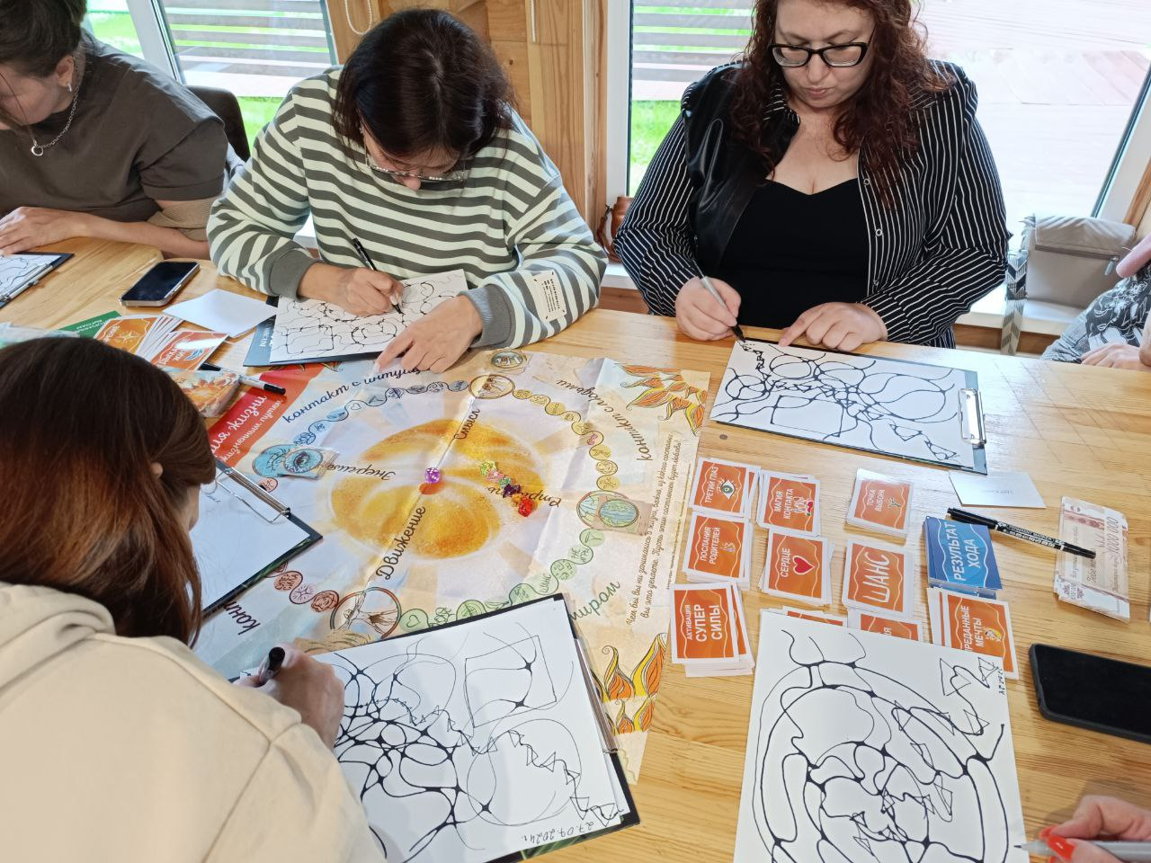
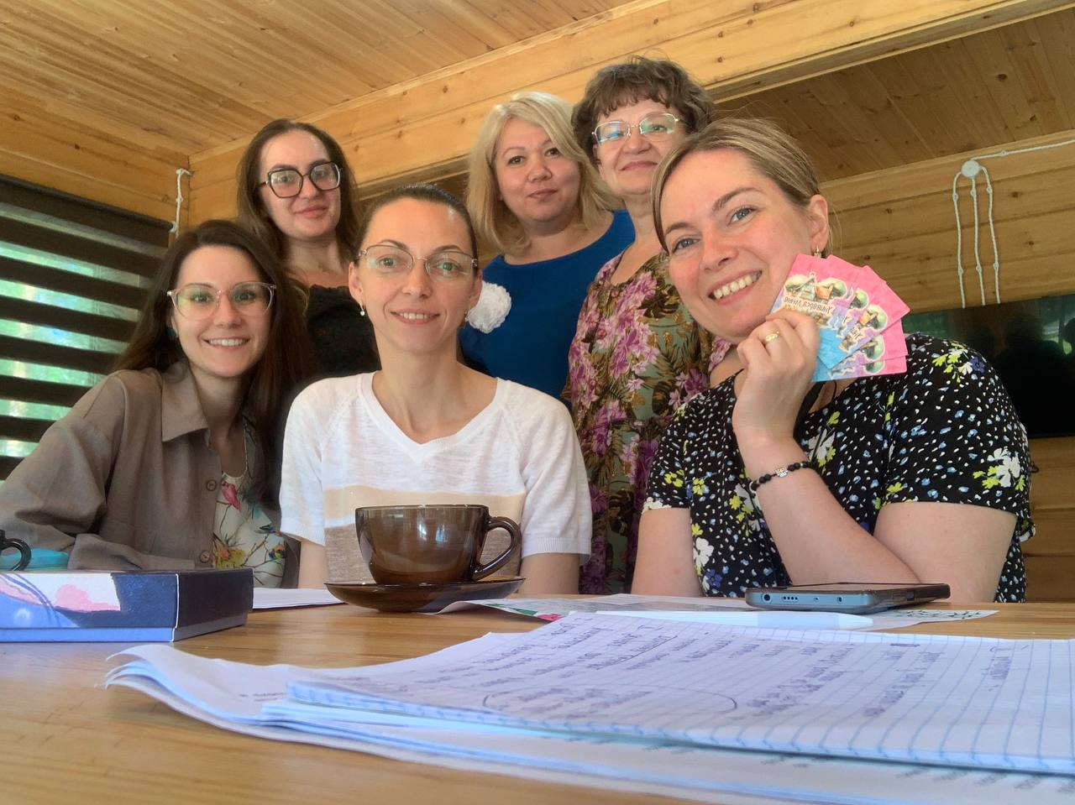
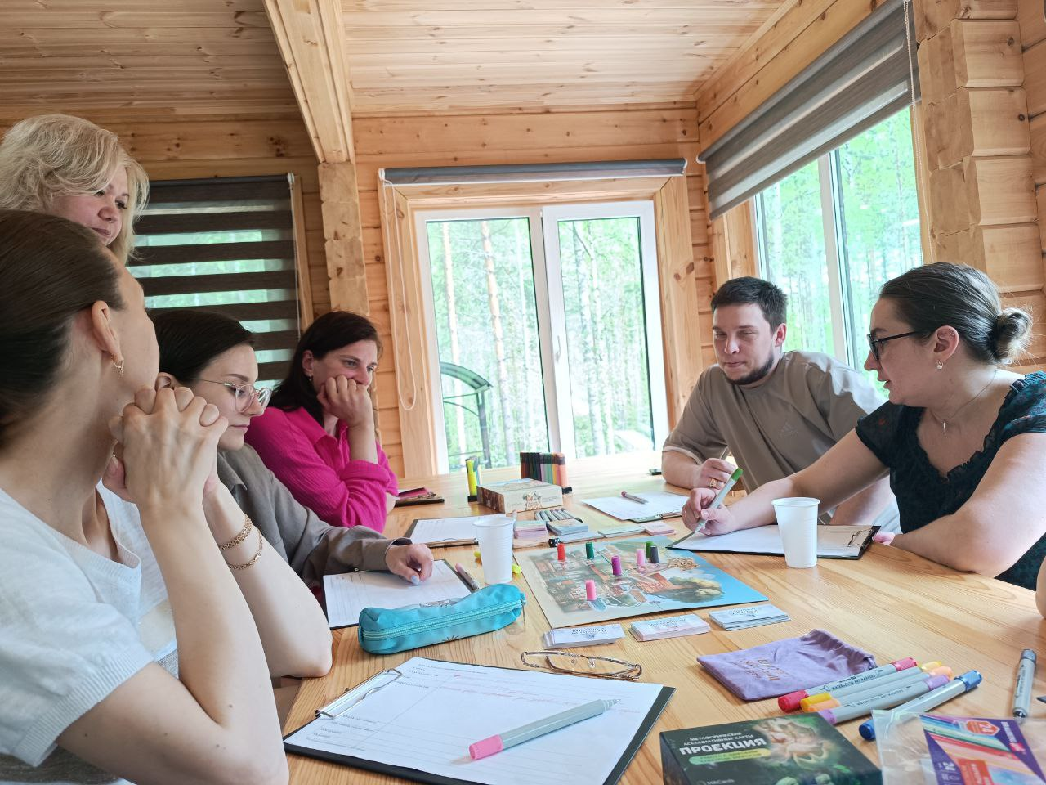
Цель клуба: поддержка и укрепление ресурсов родителей, проживающих на территории города Нягани, Октябрьского района, воспитывающих детей с особенностями развития, путем проведения мероприятий проекта «Родительский клуб «Гармония»

Slide 5
Задачи Клуба:
Создание условий для продуктивного общения, обмена опытом, формирования навыков социальной активности и конструктивности через общность интересов.
1
Подготовка специалистов к проведению занятий с элементами тренинга, повышение компетентности специалистов
2
Организация и проведение мероприятий по улучшению психоэмоционального состояния, повышению компетенций родителей, воспитывающих детей с особенностями развития.
3

Slide 6

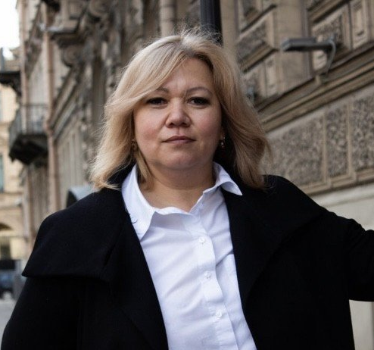
В процессе взаимодействия с родителями, специалисты неоднократно слышали вопрос: «Где мне взять ресурсы, как родителю? Не хватает сил, что делать?». Это и послужило главной причиной разработки нового плана мероприятий для данного проекта.
В 2023 году, обновленный проект Родительского клуба «Гармония» стал победителем конкурса Грант Губернатора Югры. Автор проекта психолог БУ «Няганский реабилитационный центр» Вольчик Инга Александровна

Slide 7
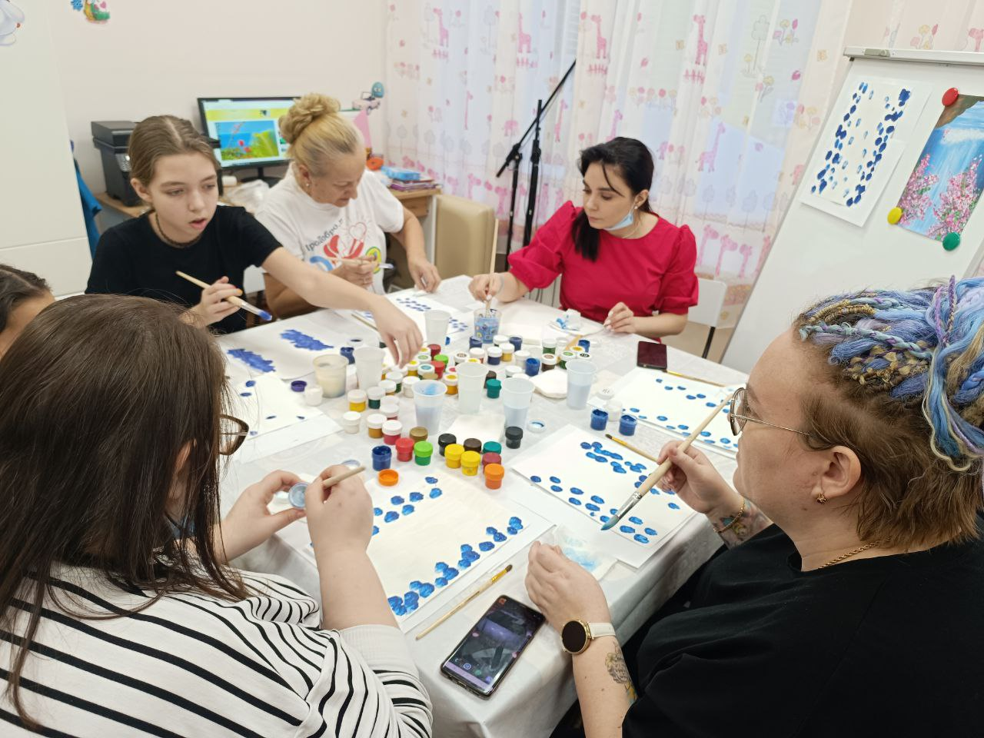
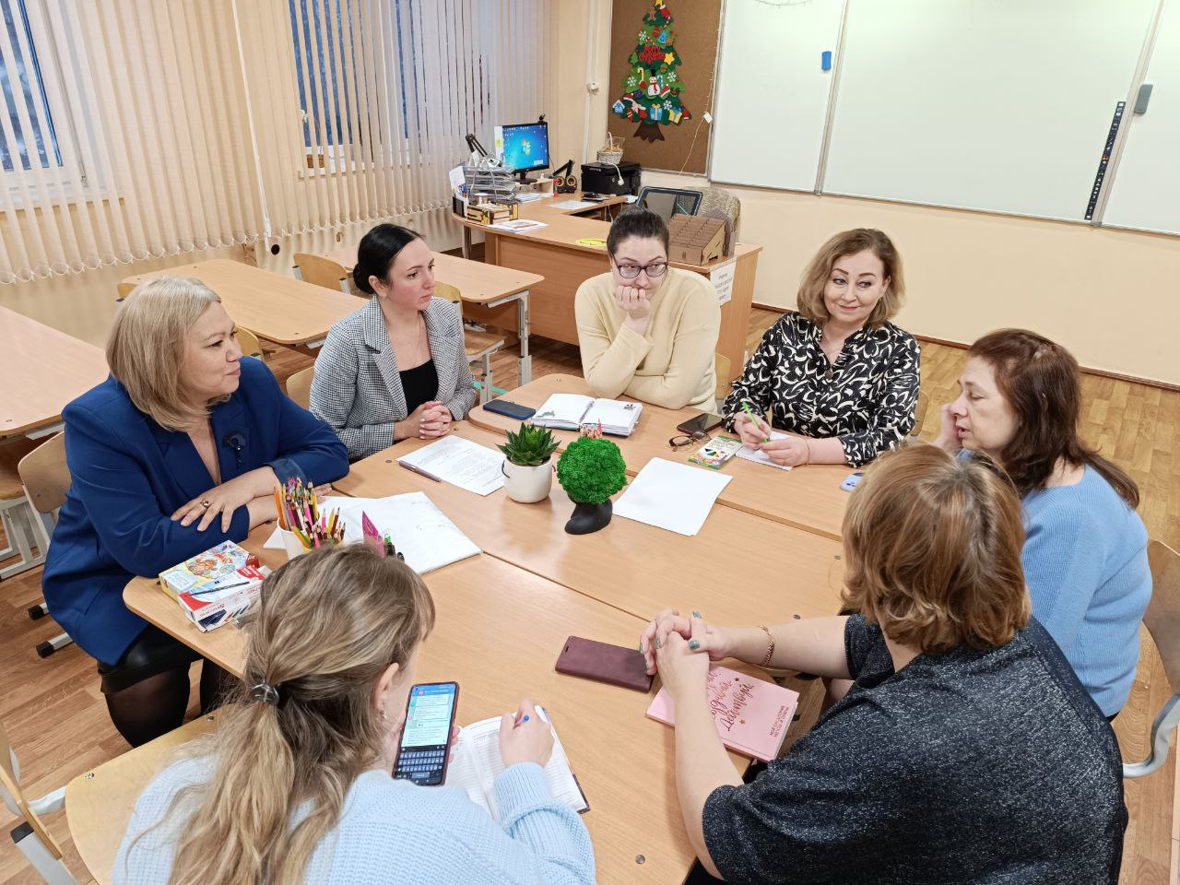
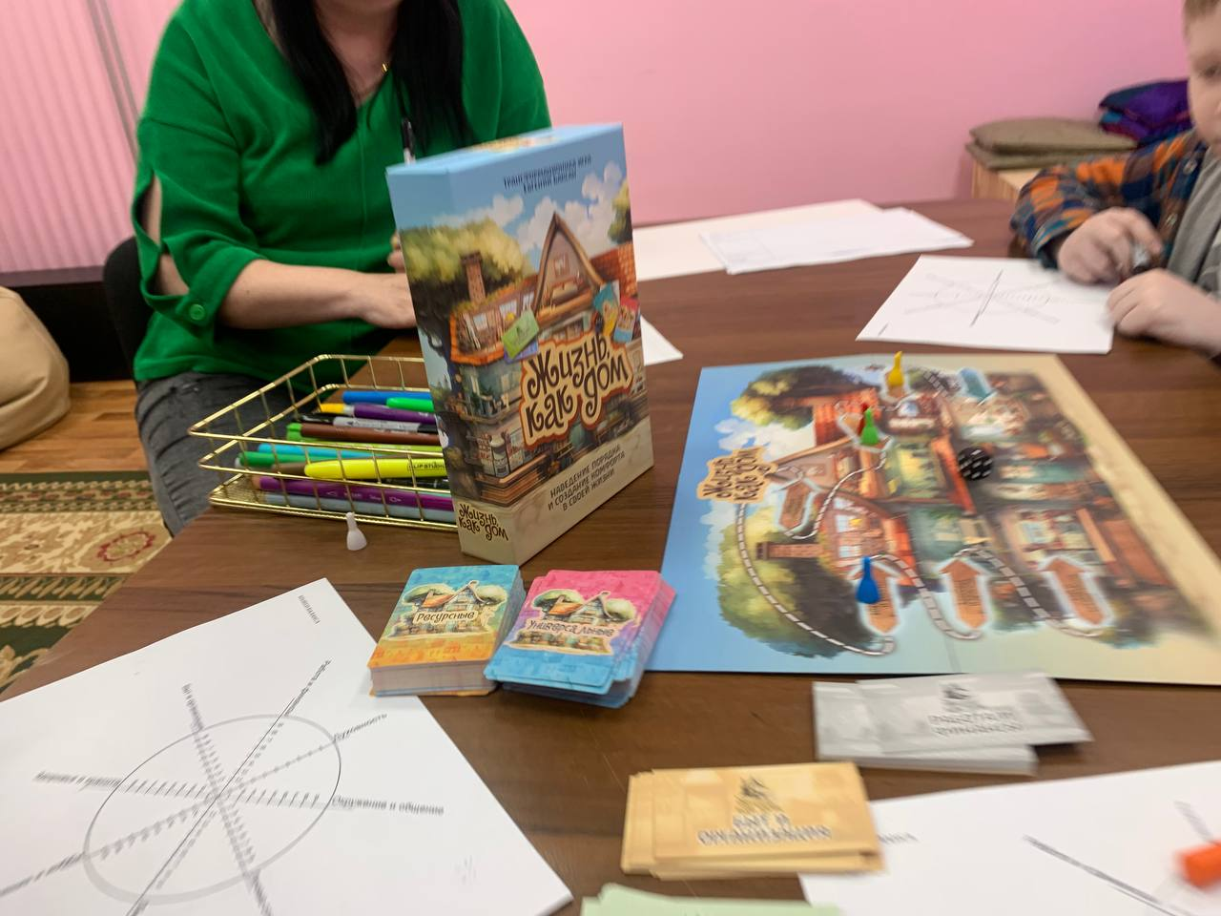
Родительский клуб «Гармония» как форма поддержки семей, воспитывающих детей с ограниченными возможностями здоровья и инвалидностью, является актуальной не только для родителей, кто изо дня в день напряженно работает над развитием, лечением, реабилитацией ребенка, но и для тех родителей, которые находятся еще на стадии выявления диагноза у своего ребенка.

Slide 8
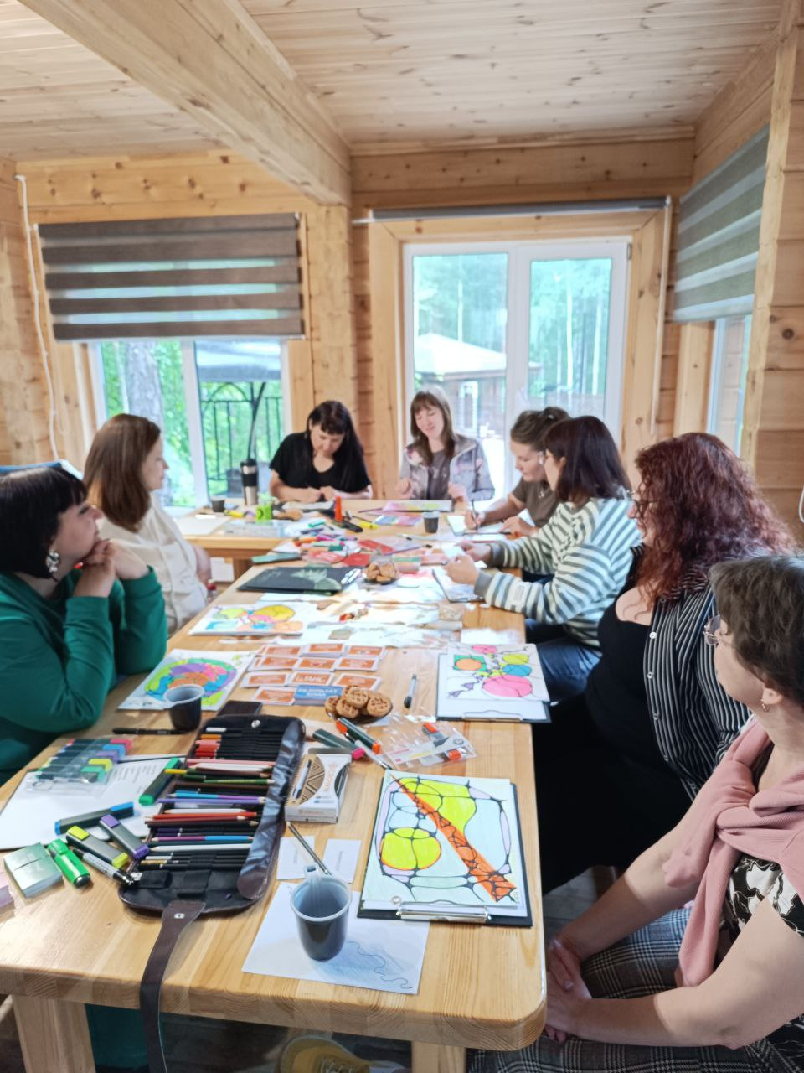
«Родительский клуб «Гармония» представляет собой комплекс мероприятий направленный на оказание поддержки и укрепление ресурсов родителей
Основные мероприятия :
1
Проведение информационно-просветительской работы
2
Проведение индивидуальных и групповых консультации
3
Проведение мастер-классов

Slide 9
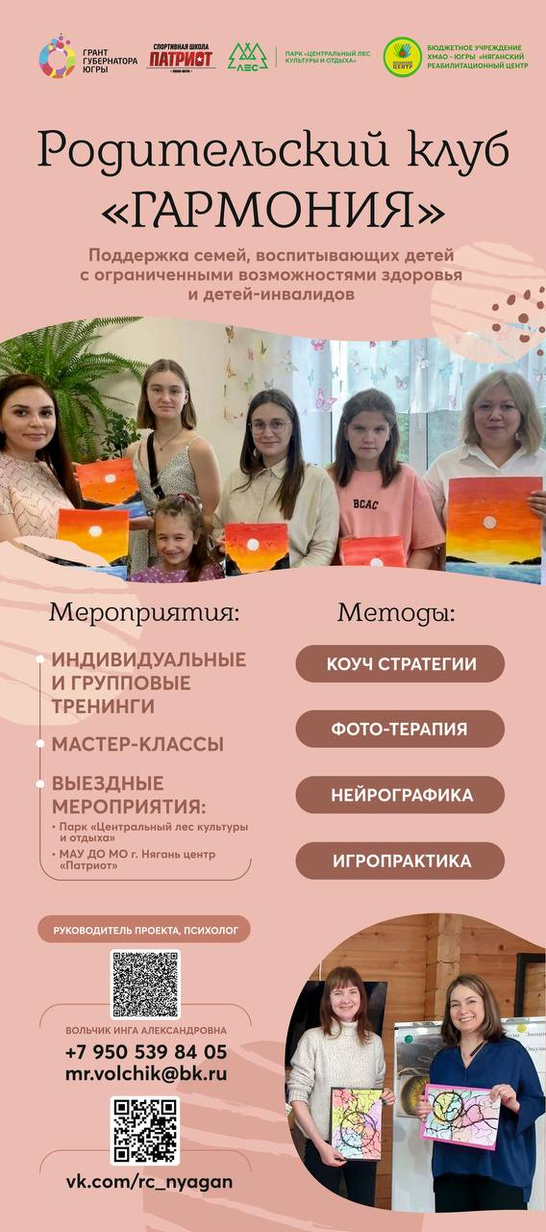





Информационно -просветительская работа
Информирование родителей о возможности получения психологической помощи и поддержки.
За период реализации информация/приглашения на мероприятие проекта размещаются на официальном сайте учреждения, в социальных сетях «Вконтакте», в группах «В Гармонии», мессенжерах ватсап, вайбер, телеграмм.
Изготовлен информационный баннер, который установлен в холле учреждения и размещен в социальных сетях.

Slide 10
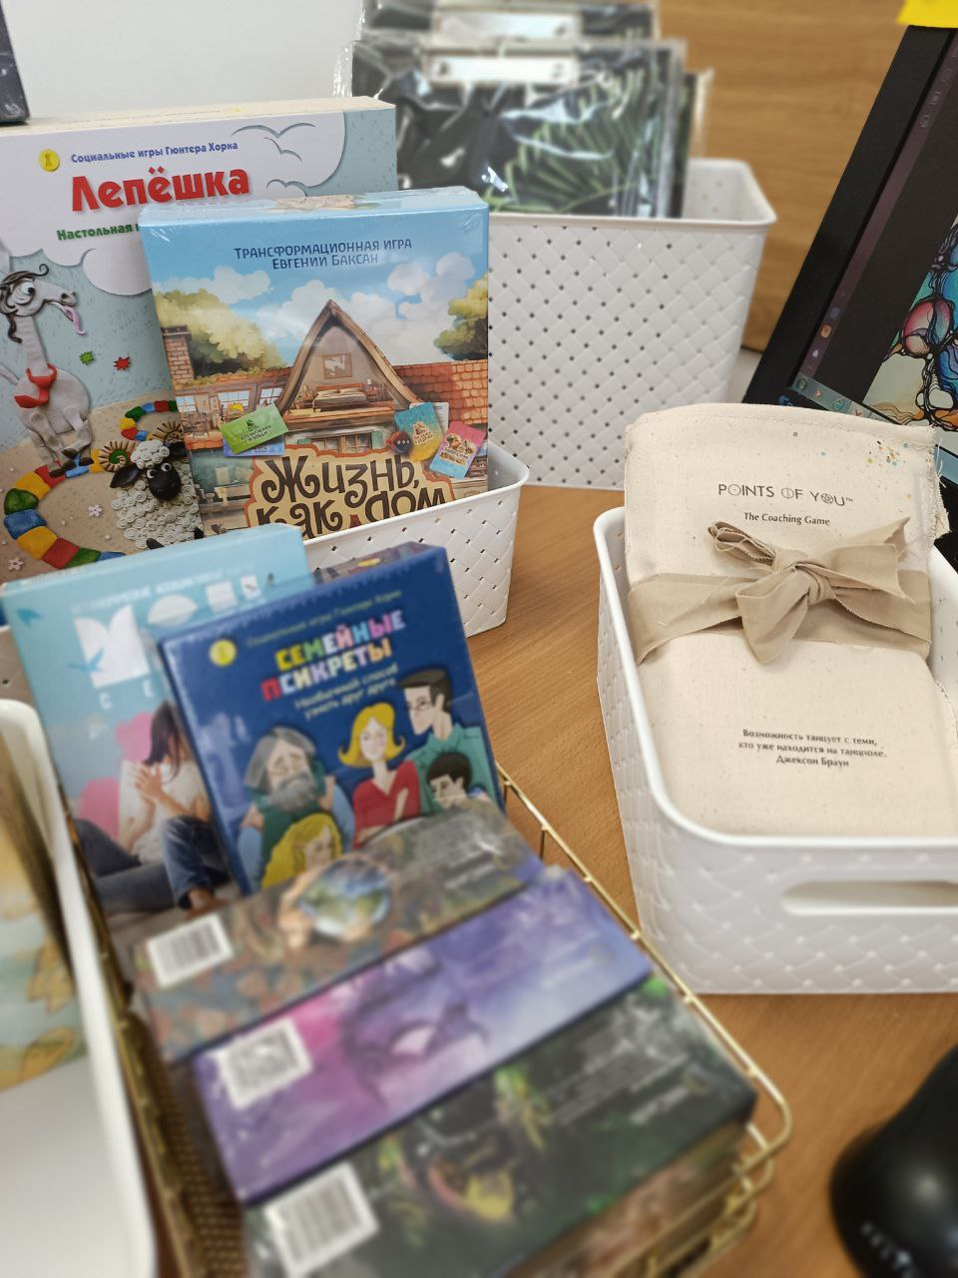
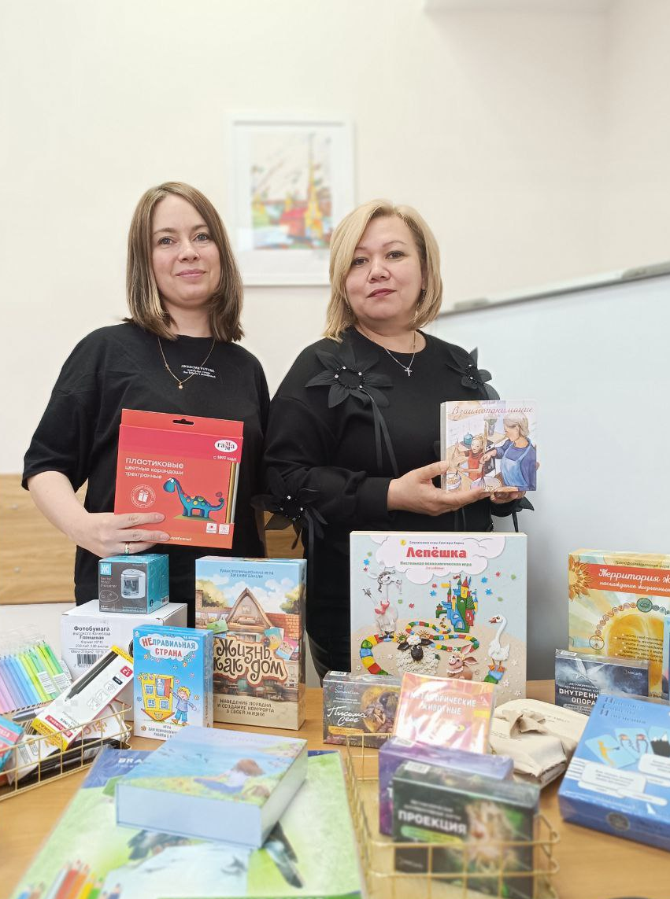
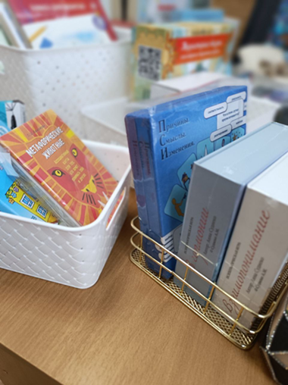
Индивидуальные и групповые консультации
За 6 месяцев 2024 года проведено 13 индивидуальных консультаций, 7 групповых,
охват 55 человек и 3 мастер - класса 28 человек, общий охват 83 человек.
В индивидуальной, консультирование с применением коуч стратегии, метафорических ассоциативных карт «Внутренняя опора», «Письмо себе», «Тишина», «Проекция», комплект психологических инструментов «Причины, смыслы, изменения», коучинговая игра «Poins of you».
В групповой работе психологами применяются психологические игры «В Гармонии», «Жизнь как Дом», «Взаимопонимание», «Территория Жизни», «Око судьбы», метод Нейрографики (автор Павел Пискарев), фототерапия.

Slide 11
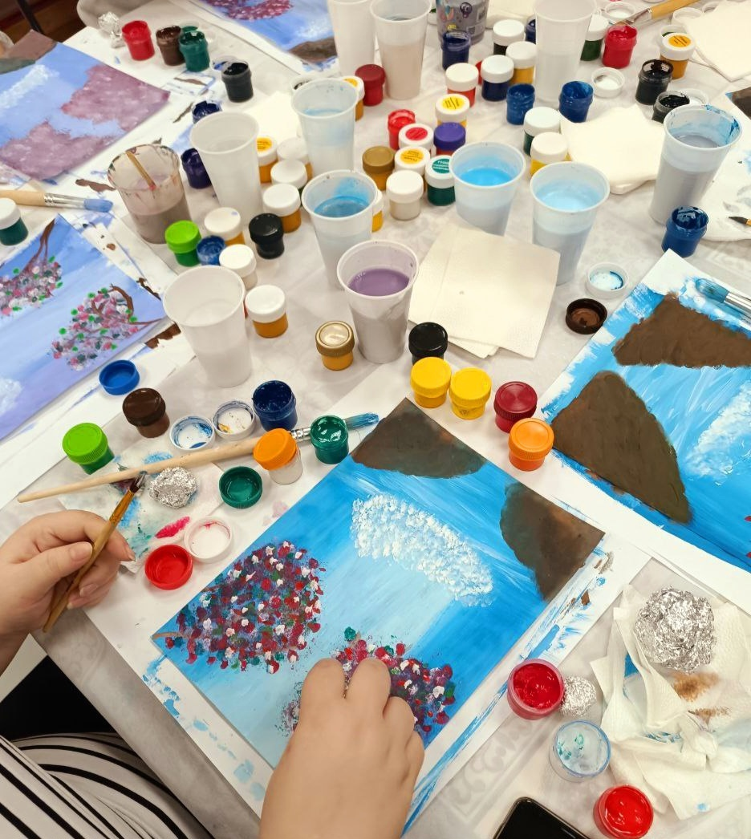
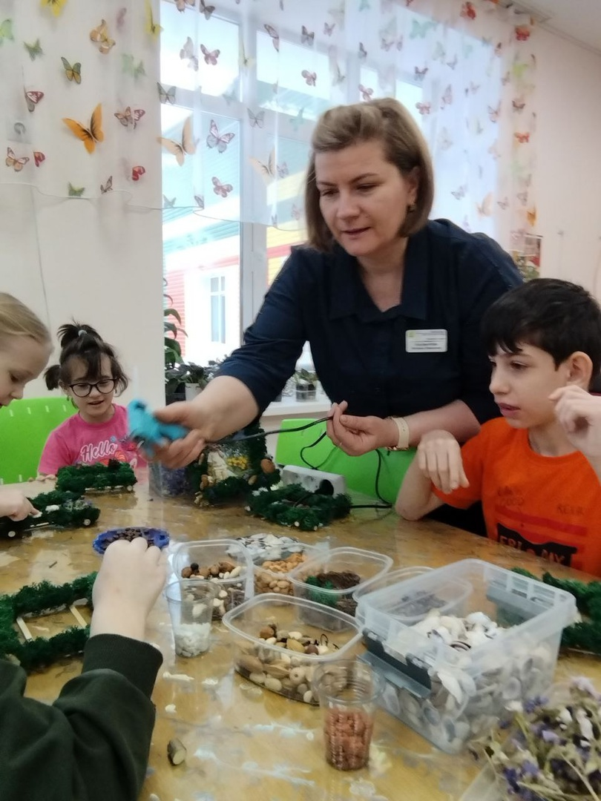
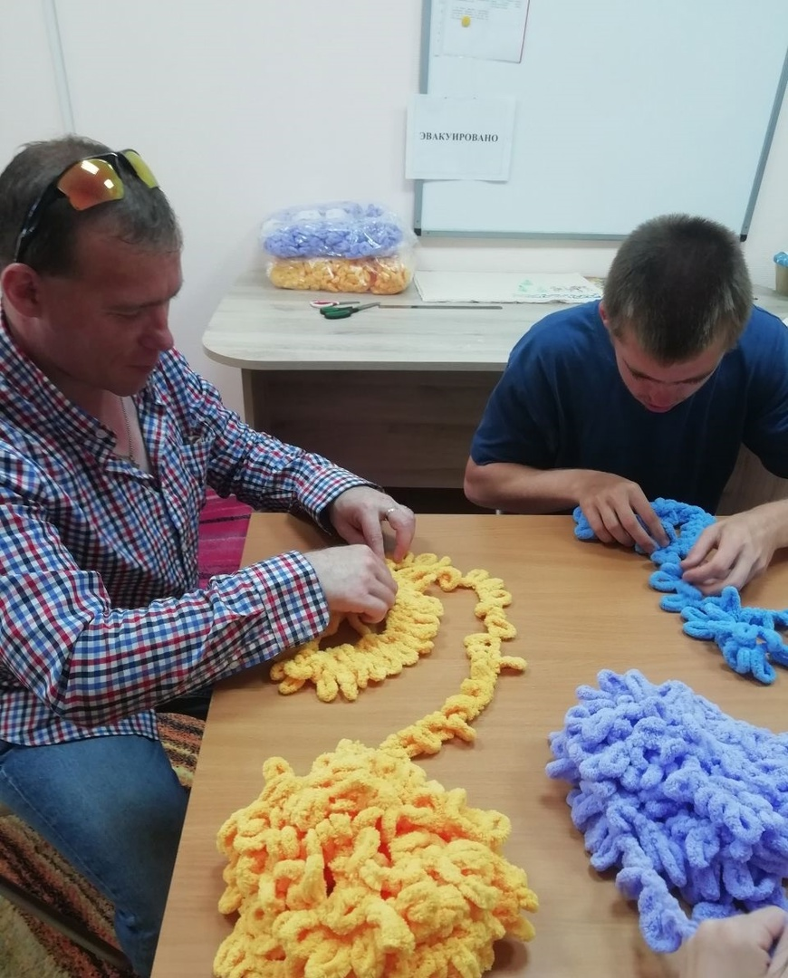
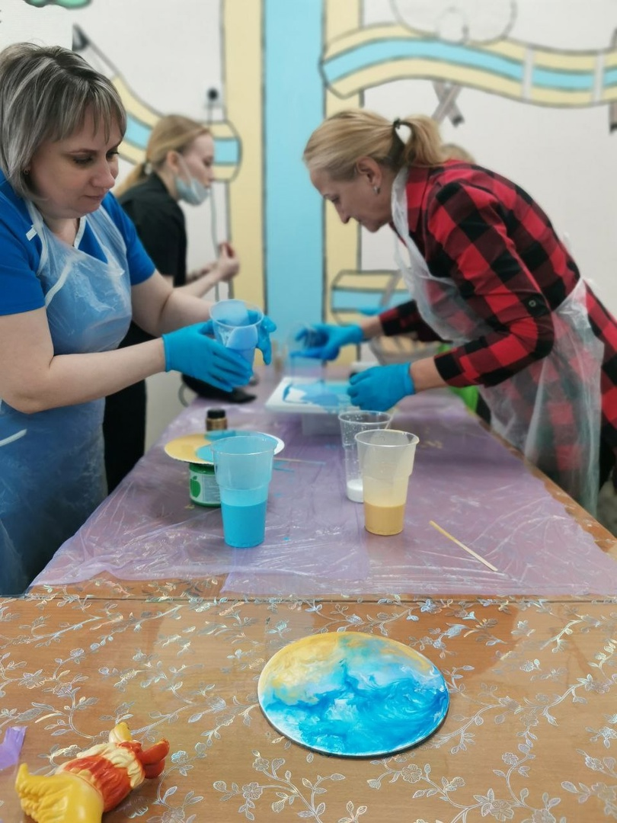
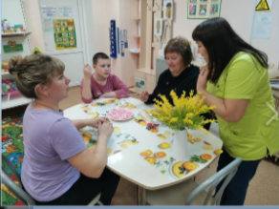
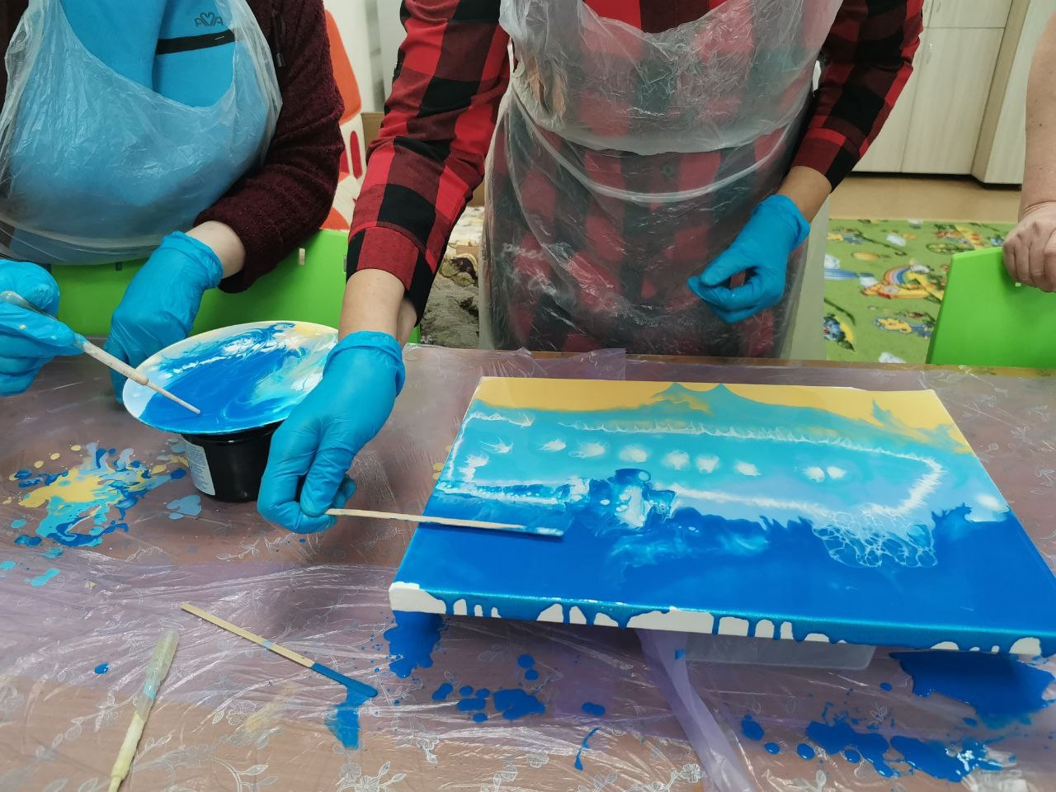
Проведение мастер-классов
Проведены мастер-классы по игропрактикам, флористике, «Вязание без спиц пряжей Ализе Пуффи», актерская терапия, для родителей, воспитывающих детей с особенностями развития на площадках учреждения и социальных партнеров МАУ ДО
г. Нягани «СШ Патриот», в парке «Центральный лес культуры и отдыха».

Slide 12






Уникальность проекта заключается в применении не только традиционных методов работы, но и современных научно доказанных подходов, методов, технологий и методик оказания помощи детям и семьям, внедряемых в субъектах Российской Федерации , а именно коуч стратегии, нейрографика, игропрактика, фото-терапия.

Slide 13
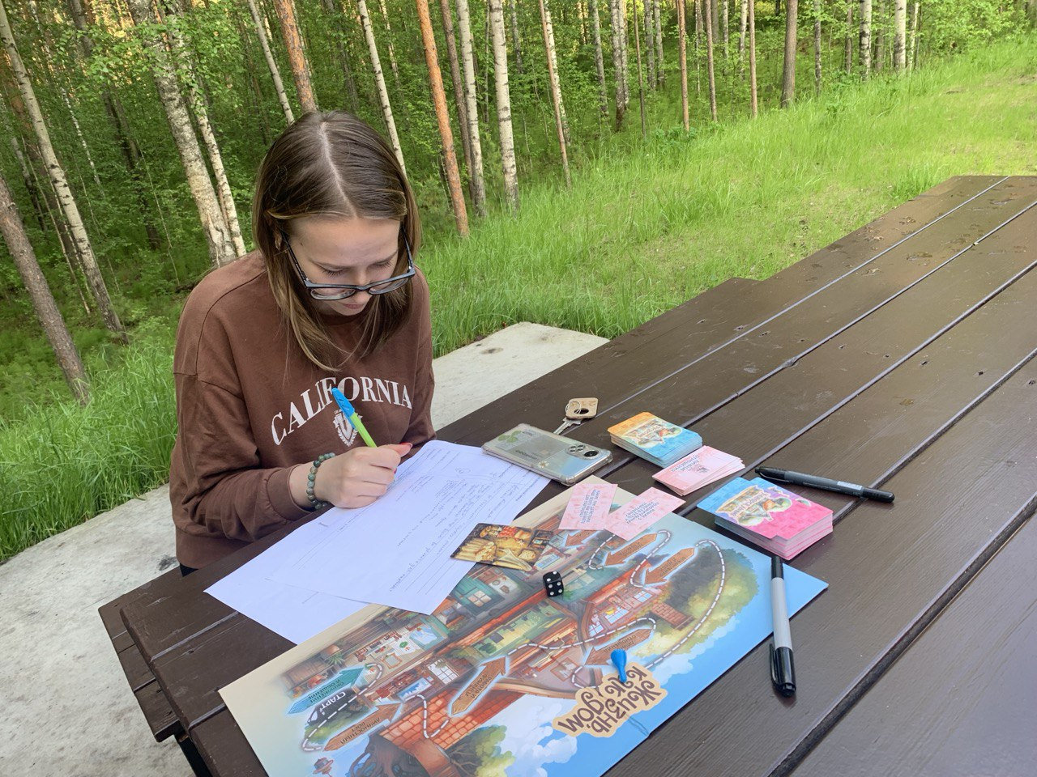
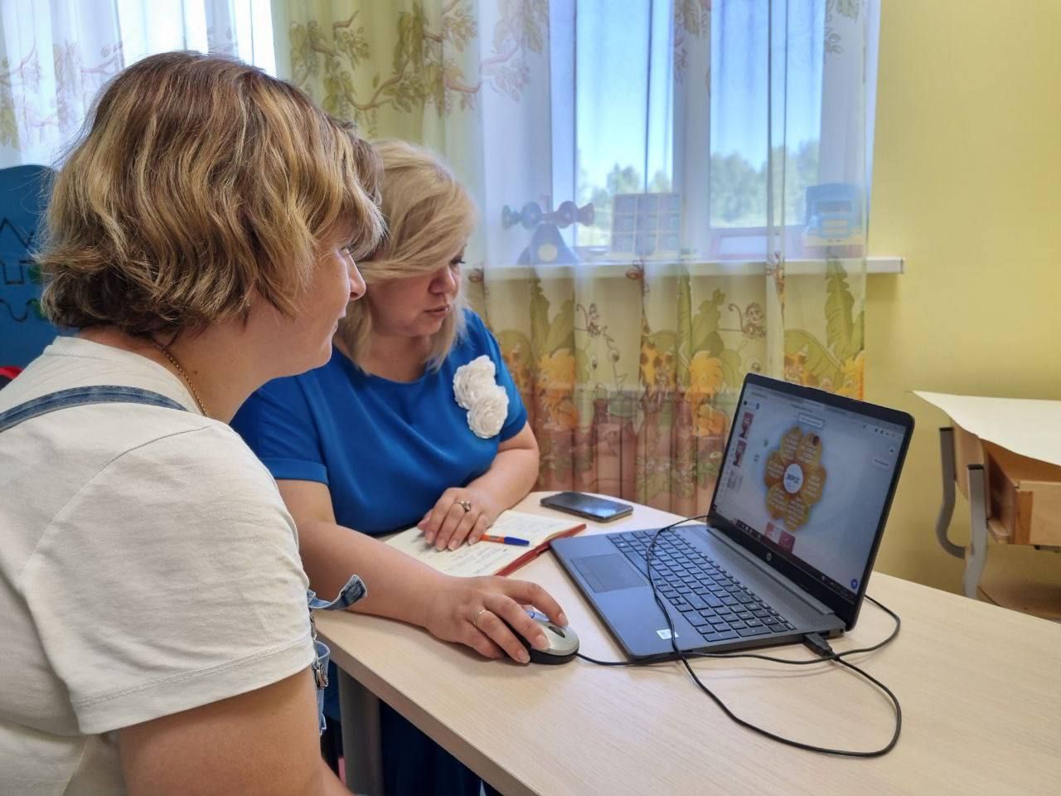
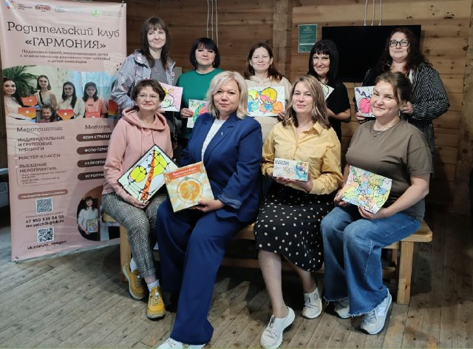
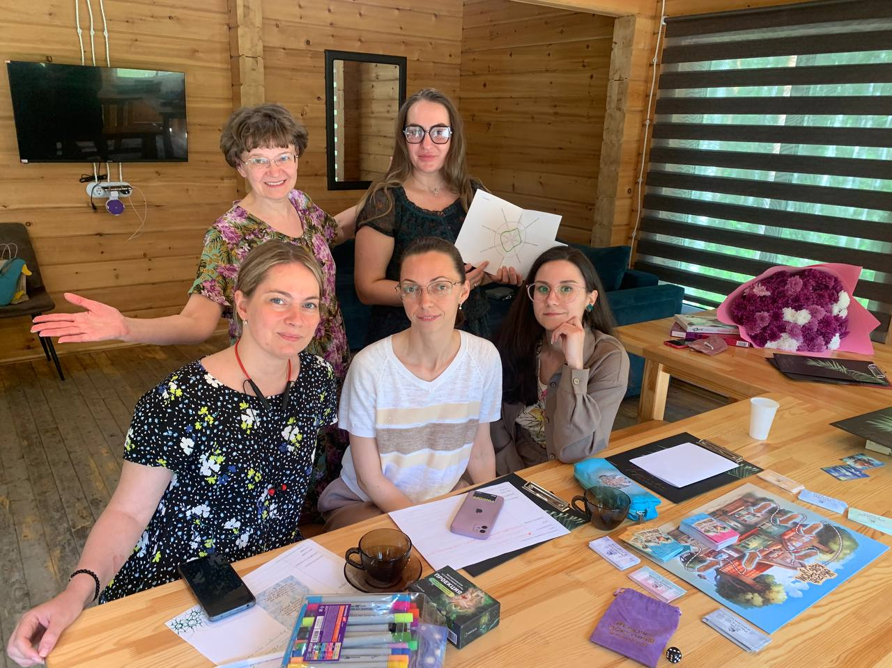
Родители проходят курс из 2 индивидуальных консультаций с применением коуч стратегии и 3 групповых тренинга (нейрографика, фото-терапия, трансформационная игра).
В команду родительского клуба «Гармония» вошли
2 психолога с высшим профильным образованием и стажем работы в социальной сфере.

Slide 14

Мероприятия Клуба помогли родителям :
Повысить адаптацию к условиям жизни
Улучшить навыки саморегуляци
Повышение личной эффективности
Повысить собственную осознанность
Найти ресурсное состояние
Профилактиктировать эмоциональное выгорание
Раскрыть собственный потенциал
Улучшение качества жизни семьи
Сохранить психоэмоциональую стабильность
Снижение чувства социальной изоляции

Slide 15
За период реализации мероприятий Родительского клуба «Гармония» проведено:
Год | Индивидуальные консультации | Групповые тренинги | Мастер классы | Всего мероприятий | Охват
2021 | 4 | 4 | 2 | 8 | 15
2022 | 2 | 4 | 5 | 11 | 20
2023 | 6 | 12 | 6 | 24 | 56
2024 1 полугодие | 13 | 7 | 6 | 26 | 82

Slide 16
Анализ эффективности мероприятий программы Клуба показал, что за период реализации проекта:
Повышена стрессоустойчивость, улучшены навыки саморегуляции у родителей
Повышена профессиональная компетентность 3х специалистов
Проведено 96 мероприятий с использованием современных, научно доказанных методов и технологий
На 96% повысилась родительская компетентность по вопросам психоэмоционального развития и воспитания детей.

Slide 17
Наблюдаются изменения в отношении родителей к себе, а именно:
5 родителей приняли решение заняться восстановлением своего здоровья, регулярно посещают спорт зал, бассейн, фитнес;
4 родителями занялись укреплением разрушенных отношений со детьми, вернулись к своем забытым хобби: вязанию, рисованием маслом, ногтевому сервису;
5 родителей преодолели страх и волнение и приняли решения о планировании пополнения семьи;
1 родитель открыл свой многофункциональный комплекс
2 родителя прошли обучение и открыли свои студии по ногтевому сервису.
Бережное сопровождение родителей на каждом этапе работы является залогом эффективной помощи родителям детей с аутизмом.

Slide 18
Благодарю за внимание

